Slide 1
Zodiac Sign Prediction
0416314 廖阜新
0416218 柳元蕙
0416045 孫嘉妤

Slide 2
Outline
-動機與發想
-資料來源與蒐集
-Models
-資料統計
-檢討
-討論
-結論

Slide 3
星座真的準嗎？
-星座決定你的個性、生活、感情
-星座的理論基礎？？

Slide 4
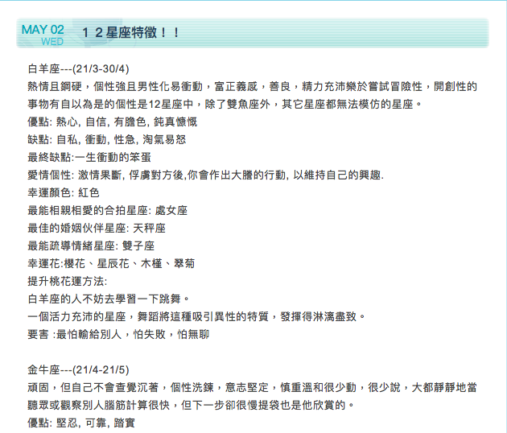
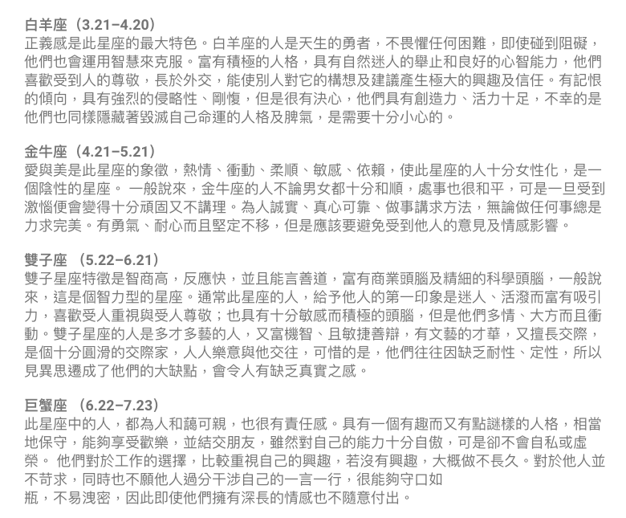
資料來源與蒐集
1.參考網路資料，找出各星座的特質
資料一：http://bit.ly/2D0ULcC
資料二：https://mstory.me/26.html
資料三：廖阜新老師

Slide 5
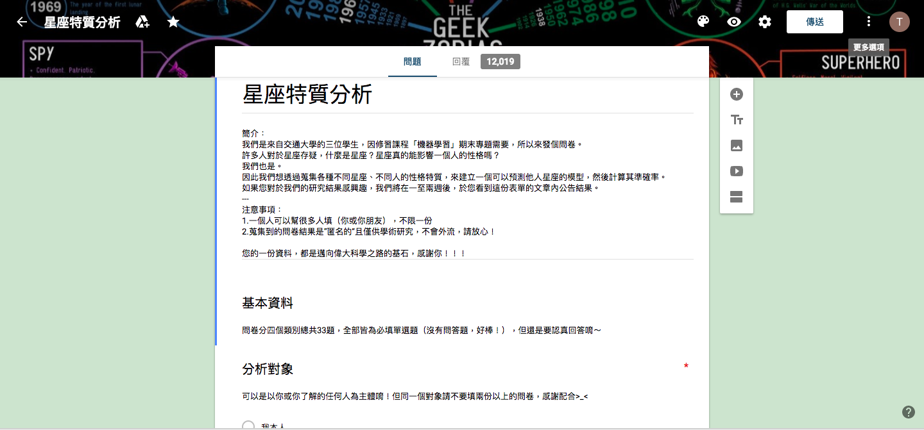
2.篩選出31個較具代表性的特質，
並分為自己、他人
兩種分析對象
3.製作成google表單
Notes:
"耐性",
"脾氣暴躁",
"幼稚",
"頑固",
"心思細膩",
"保守",
"冷靜",
"樂觀",
"活潑",
"公正",
"優柔寡斷",
"強勢",
"浪漫",
"過度理想化",
"斤斤計較",
"心機重",
"完美主義",
"愛計仇",
"與眾不同",
"愛面子",
"有魅力",
"正義感",
"潔癖",
"重視友情",
"專情",
"愛哭",
"顧家",
"體貼",
"情緒化",
"口才",
"創意"

Slide 6



4.放至各大網路平台（靠北交大,靠北清大,Dcard)，
我們預計在五天內回收1000份問卷

Slide 7
三天後獲得了12000筆結果！目標達成率為1200%！
我們真的很高興哇哈哈～

Slide 8
Models
Decision Tree (with PCA)
Random Forest
KNN
Naive Bayes
SVM

Slide 9
Decision Tree
1.Language: Python (sklearn DecisionTreeClassifier,
default = Classification and Regression Trees)
2.DataSet elements : 12000
training data : 8400
test data : 3600
3.Accuracy : 16~19 %
Notes:
沒有調整 max depth
training data 各星座取平均準確率會高個 1% 左右

Slide 10
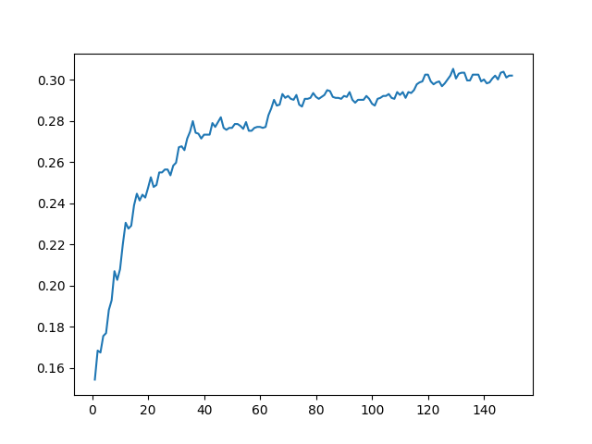
Random Forest
1.Language: Python
(sklearn.ensemble.RandomForestClassifier)
2.Forest : 0 ~ 150
3.DataSet elements : 12000
training data : 8400
test data : 3600
4.Accuracy : (>150) ~=30%

Slide 11
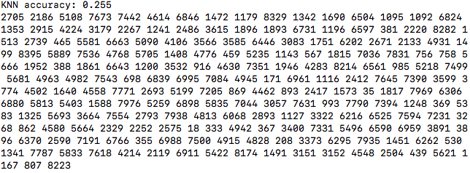
KNN
1.Language: C++
2.K = 200
3.DataSet elements : 12000
training data : 8400
test data : 3600
4.Accuracy : 23.9 %

Slide 12
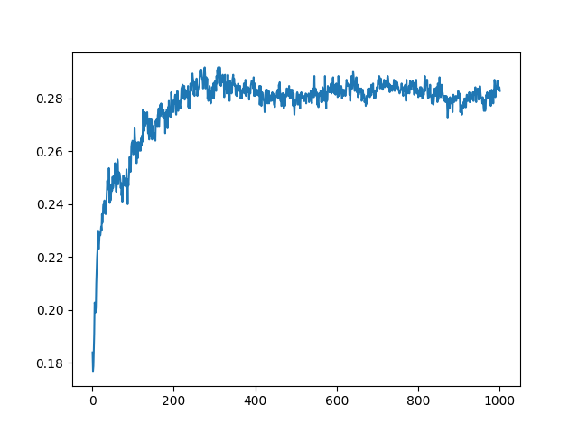
KNN (cont.)
1.Language: Python
(sklearn.neighbors.KNeighborsClassifier)
2.K = 0 ~ 1000
3.DataSet elements : 11000
training data : 9600
test data : 1400
4.Accuracy : (k>400) ~=28%
Notes:
algo = kd-tre
不用正規化

Slide 13
Naive Bayes
1.Language: C
2.PDF 採用 Exponential Distribution
3.DataSet elements : 12000
training data : 8400
test data : 3600

Slide 14

Naive Bayes (cont.)
Version1--原始資料不分類
Total accuracy:21%

Slide 15

Naive Bayes (cont.)
Version2--分為他人、本人兩種分析對象
本人accuracy:23%
他人accuracy:16%

Slide 16
Naive Bayes
1.Language: Python (sklearn.naive_bayes.GaussianNB)
2.DataSet elements : 12000
training data : 8400
test data : 3600
3.Accuracy : 28~30%

Slide 17
SVM
1.Language: Python (sklearn.svm.SVC, degree = 20)
2.DataSet elements : 12000
training data : 8400
test data : 3600
3.Accuracy : 30~33 %
Notes:
計算時間特別久
另外試過 linear SVM, accuracy 很飄

Slide 18
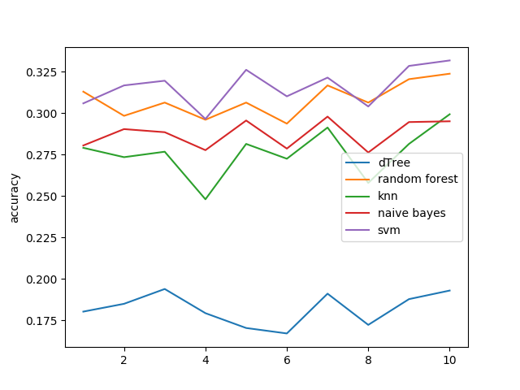
5 種 model
比較

Slide 19
資料統計
十二星座最具代表性的特質
我們計算十二星座在各個特質的標準差（見統計結果），扣除各特質標準差最低的十名後，挑出四個標準差最低的特質，即為四個各星座最具有代表性的特質，如右：
星座 最具代表性特質（由高到低） --- 摩羯座：顧家 冷靜 愛面子 心思細膩 水瓶座：創意 耐性 冷靜 強勢 雙魚座：脾氣暴躁 活潑 顧家 創意 牡羊座：心機重 活潑 脾氣暴躁 耐性 金牛座：愛面子 頑固 心機重 冷靜 雙子座：創意 耐性 活潑 口才 巨蟹座：顧家 冷靜 創意 情緒化 獅子座：愛面子 活潑 耐性 強勢 處女座：愛面子 冷靜 活潑 心思細膩 天秤座：優柔寡斷 活潑 愛面子 耐性 天蠍座：冷靜 顧家 愛面子 耐性 射手座：心機重 活潑 耐性 情緒化

Slide 20
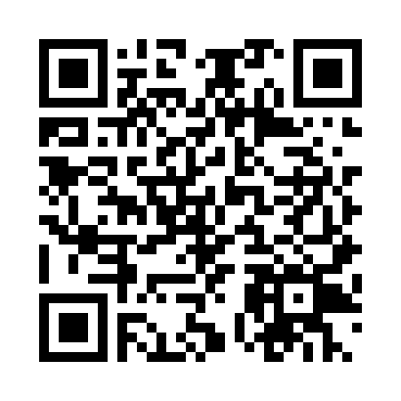
統計結果

Slide 21
檢討
1.問卷沒有做前測
2.表單的設計太過隨意
星座填寫位置應放在最後
各項特質都太過主觀，沒有定義
多數人不會對自己的特質評到極端值
3.表單事先詢問對星座的了解比較好
Notes:
前測即為，先做一次小規模試填，以找出問卷潛在問題
我們也假設所有問卷都是有效樣本

Slide 22
討論
1.為什麼星座人們琅琅上口，準確率卻只有兩到三成？
2.為什麼統計的結果符合各個星座的特質，
個別預測準確率卻極低？
Notes:
A1.Attribute的選擇不精準,星座的參考價值不高
A2.同上，或許用整體族群的統計結果來幫個體貼標籤本來就是錯誤的

Slide 23
結論
1.準確率最高的model為 SVM，最低的是 Desition Tree
2.沒依據的瞎猜，猜對的機率約是 8.3% (1/12)。用mechine learning 的方式預測最高能到 30%，大概是三至四倍的準確率
3.不過準確率還是偏低，星座還是參考就好~

Slide 24
Thanks For Listening

